Slide 1


Slide 2



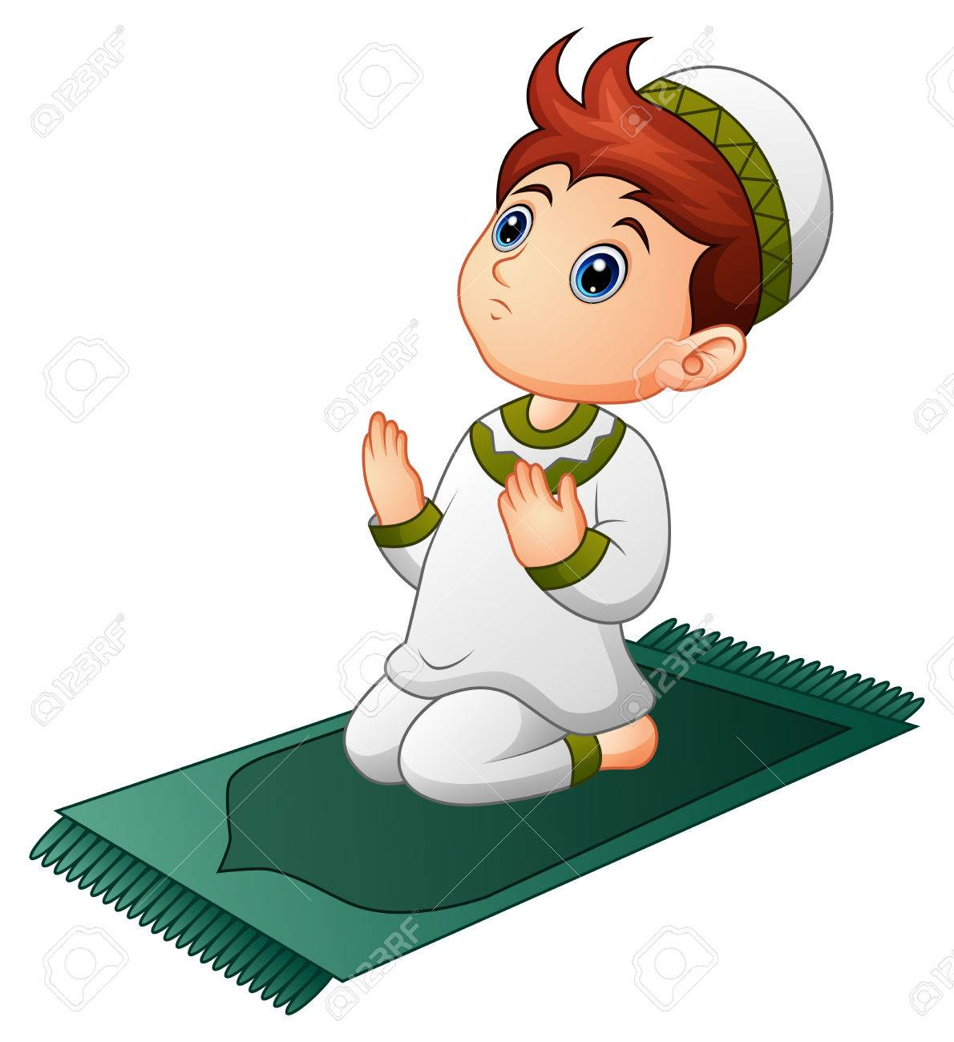

Slide 3


القيمة التربوية

Slide 4







التاريخ
اسم النشاط
المعيار

Slide 5
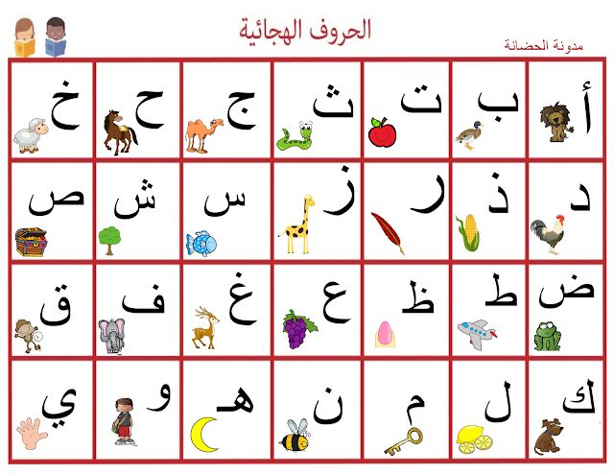
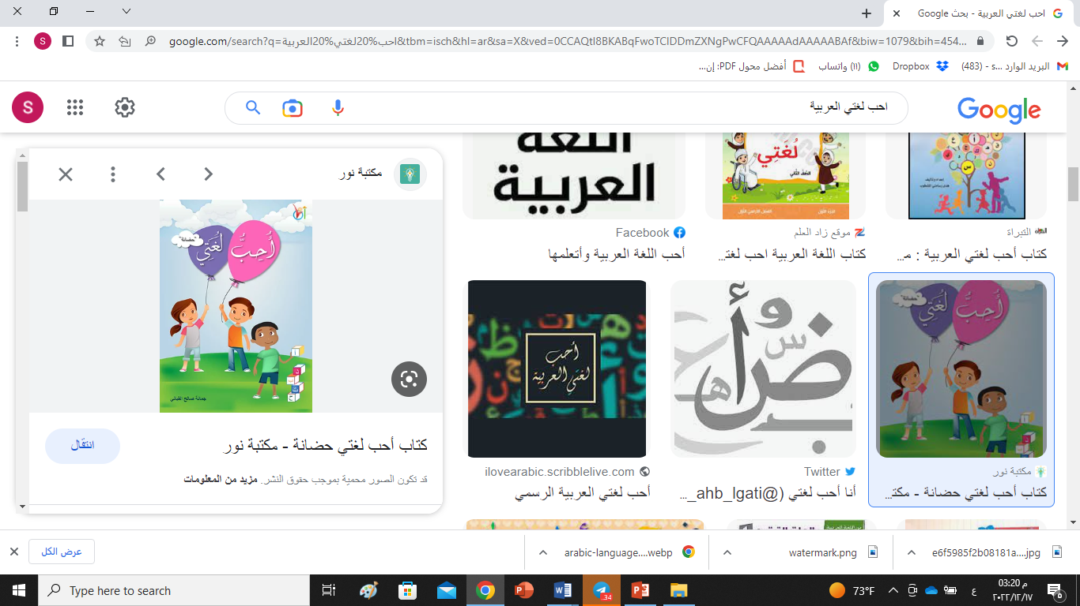

Slide 6



Slide 7


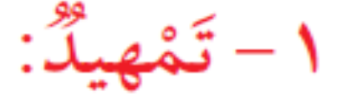


Slide 8



Slide 9
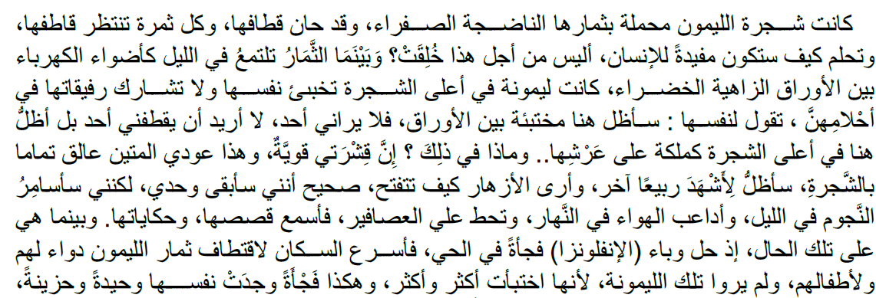

Slide 10
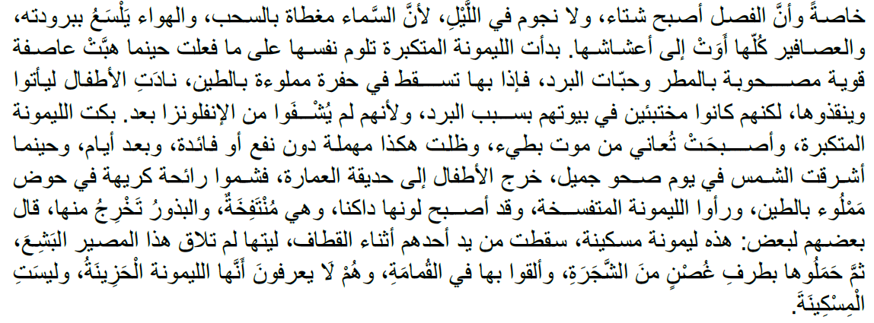

Slide 11
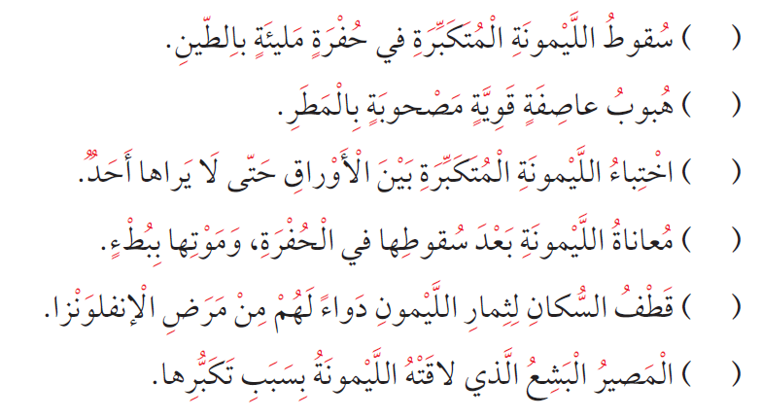


Slide 12



Slide 13


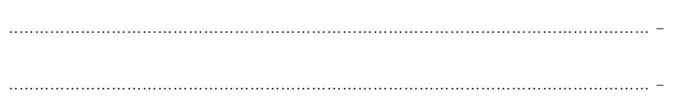


Slide 14

https://t.me/joinchat/AAAAAE9ZVB8DiXYFap5b5A أ: سميرة ( بيلسان )

